Slide 1

제주 호텔 Review 분석 프로젝트
2023. 6. 8 신진섭

Slide 2
개요 및 준비작업
프로젝트 주제 및 개요
프로젝트 진행 일정
Data 개요 및 특성
Crawling 과정
전처리 과정

Slide 3
프로젝트 주제
리뷰 데이터를 이용한 평점 예측 프로젝트
프로젝트 개요
인터넷 검색 엔진을 통해 제주 지역 소재 50개 호텔을 이용한 투숙객들의 후기에서
긍정적이거나 부정적인 감성 분석 모형을 만들고 리뷰 평점을 이용한 정형데이터 분석과
비교하여 개선된 평점 예측 모델을 만들고 배포함.

Slide 4
프로젝트 진행 순서
작업 | 상세 내용 | 5.18 ~ 5.19 |  | 5.22 ~ 5.26 |  |  |  |  | 5.29 ~ 6.2 |  |  |  | 6.5 ~ 6.8
 |  | 목 | 금 | 월 | 화 | 수 | 목 | 금 | 화 | 수 | 목 | 금 | 월 | 수 | 목
기획 | 주제 선정
 | 정보 수집 및 분석 기획
데이터수집 및 전처리 | Selinium Crawling
 | Beautiful Soup Crawling
 | 외부 Data 수집
 | 전처리 및 파생변수 추가
데이터분석 | EDA
 | 정형데이터 회귀분석
 | 한글 Text 분석
 | 모형 구축 및 검증
 | 모델 선정
 | 웹서버 게시
종합 | Portfolio 작성
 | 수정 및 보완
 | 프로젝트 제출 및 발표

Slide 5
데이터 개요 및 특성
요 약
주 요 변 수 및 특성
1. TEXT 분석 데이터
구조 :4 Columns, 36865 Rows
데이터 출처
네이버 호텔 / 호텔별리뷰
score 리뷰 평점 (float64)
score_av 평점평균
review 리뷰 (한글Text)
name 호텔명
title 리뷰 제목
prov 지역(제주시, 서귀포시)
grade (호텔등급)
room 객실 수
bf 조식제공 유무
shuttle 셔틀버스 유무
L_checkin 늦은 체크인 유무
disa 장애인시설 유무
user_Hotel 1일 호텔 유동인구
2. 회귀분석 데이터
구조 : 11 Columns, 36865 Rows
데이터 출처
네이버 호텔
제주 관광공사 공공데이터

Slide 6
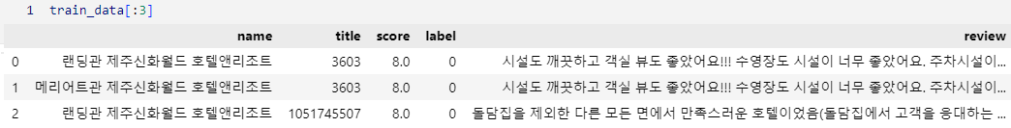
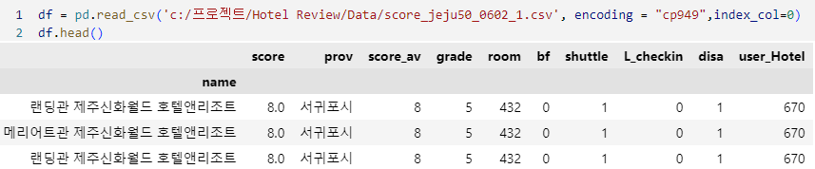
데이터 개요 및 특성
텍스트 분석 Data
회귀분석 Data

Slide 7
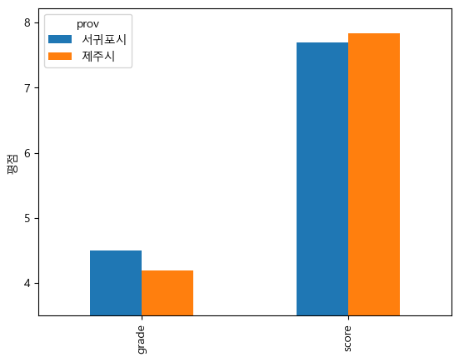
지역별 평점 및 호텔 등급
서귀포시 & 제주시

Slide 8
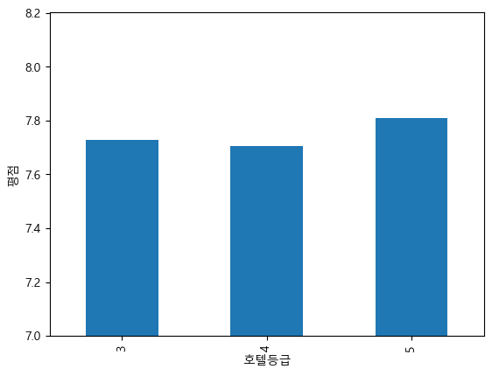
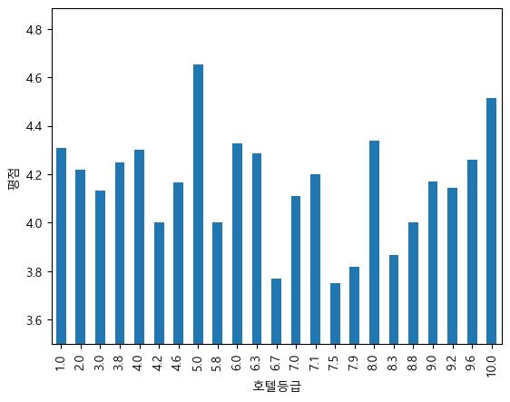
호텔 등급과 리뷰 평점
호텔등급
리뷰 평점

Slide 9
주요 데이터 값
데이터 | 평균값 | 최대값 | 최소값
score | 7.7 | 10 | 1
grade | 4.3 | 5 | 3
room | 313 | 1600 | 72
User_Hotel | 659 | 670 | 645

Slide 10
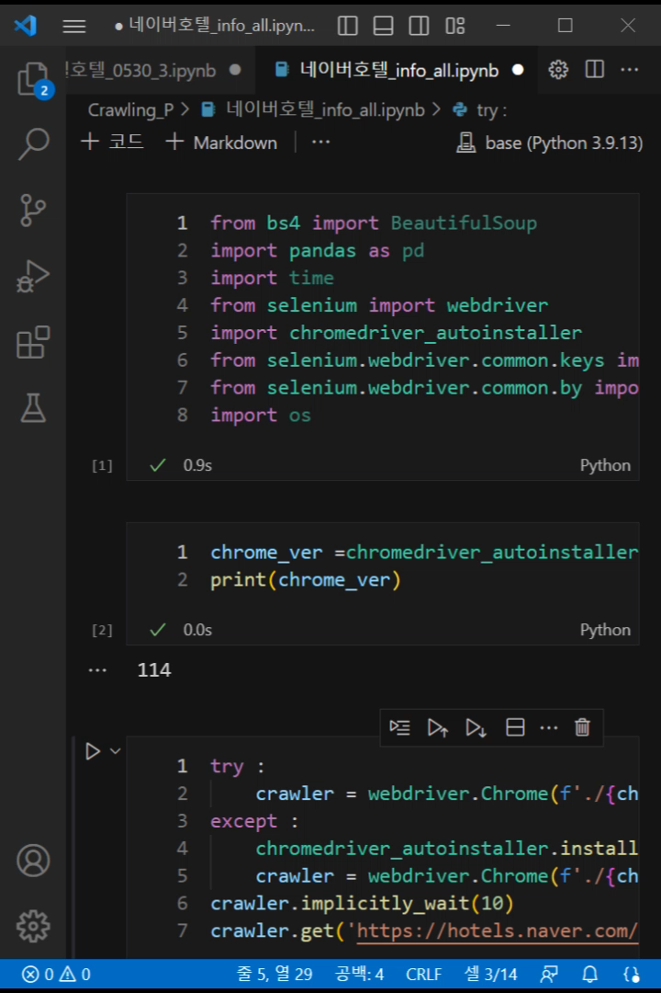
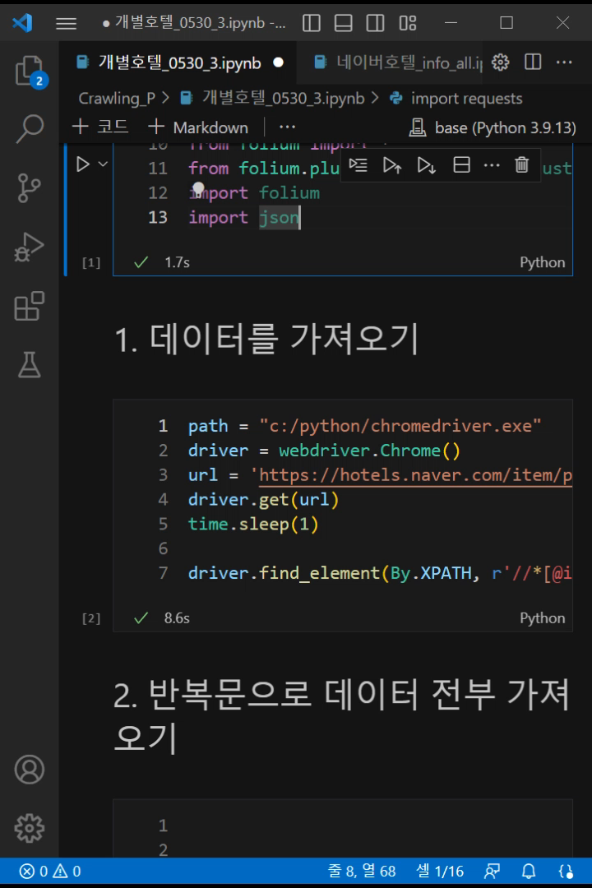
Crawling 과정
호텔 리스트 & Link 취합
개별 호텔 리뷰 취합
Selenium / Chromedriver
호텔명/ 지역/평점/등급/웹주소
Beautiful Soap
제주호텔리뷰.csv
제주호텔평점.csv

Slide 11
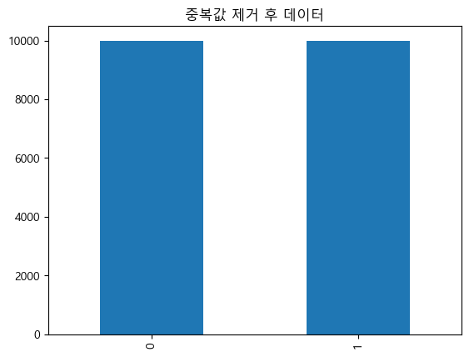
전처리 과정
데이터 병합
중복값 제거
공백제거
주 데이터
제주호텔리뷰.csv
제주호텔평점.csv
파생변수 데이터
제주관광콘텐츠.csv
제주유동인구.csv
train_data.drop_duplicates
(subset=['review'],inplace=True)
groupby('ym').mean()
ym amt_is
0 202008 932017719052.63159
1 202009 1419455485800.00000
2 202010 1301314326043.10352
train_data.drop_duplicates
(subset=['review'],inplace=True)
train_data['review'].replace
('', np.nan, inplace=True)
name 0
title 0
score 0
label 0
review 56
dtype: int64
name 0
title 0
score 0
label 0
review 0
dtype: int64

Slide 12
정형데이터분석
상관분석
회귀분석
R-squared 모형 검증
MSE 모형 검증

Slide 13
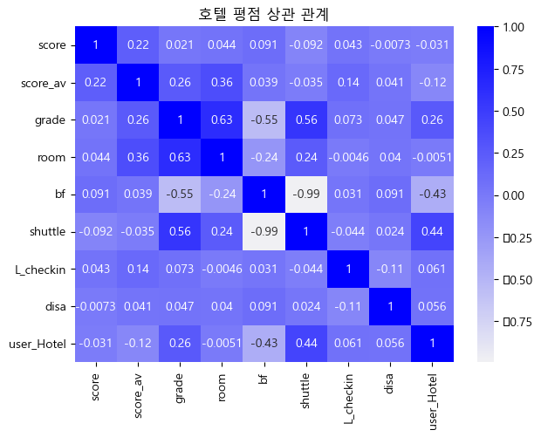
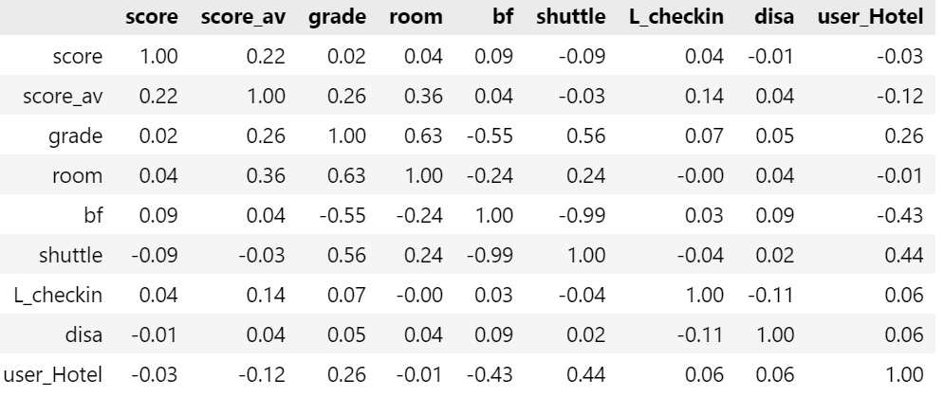
상관분석
상관분석 결과
○ 양의 관계 score_av 0.22, bf 0.09, room 0.04, L_checkin 0.04, grade 0.02 ○ 음의 관계 shuttle -0.09, user_Hotel -0.03, disa -0.01
상관계수

Slide 14
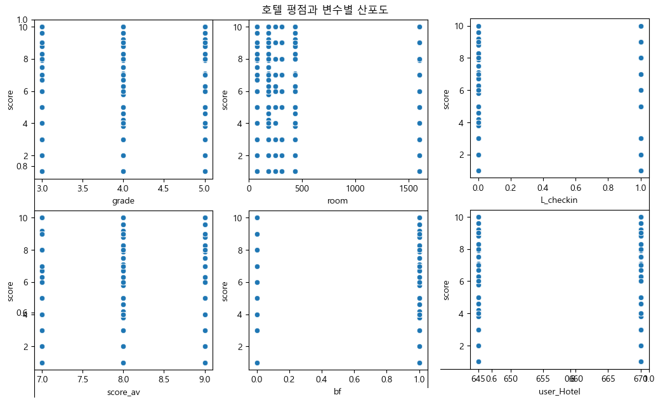
주요 변수 산포도

Slide 15
R-squared
전체 변수 적용
유효 P-value 적용(user_hotel, L_checkin 제외)
모형의적합성 93.2%
모형의적합성 93.2%
P-value : user_Hotel 0.87, L-chechin 0.38
Coef : grade 0.14, disa -0.9, shuttle -0.72
P-value : 모든 변수 유의함
Coef : score_av 1.03, grade 0.14, bf -0.19,
room -0.0003
VIF 적용
모형의적합성 57.2%
VIF : L-chechin 1.06, score_av 1.22
User_Hotel 1.30, room 1.85, grade 2.45

Slide 16
R-squared 모형 검증
모 형 | Train | Test
KNN | 0.37 | 0.37
Random Forest | 0.054 | 0.053
Tree | 0.054 | 0.053
Linear Regression | 0.044 | 0.042
SVR | -0.008 | -0.008
MSE / MAE 모형 검증
모 형 | MSE | MAE
Random Forest | 0.960 | 0.870
Tree | 0.960 | 0.870
Linear Regression | 0.968 | 0.877
SVR | 0.995 | 0.868

Slide 17
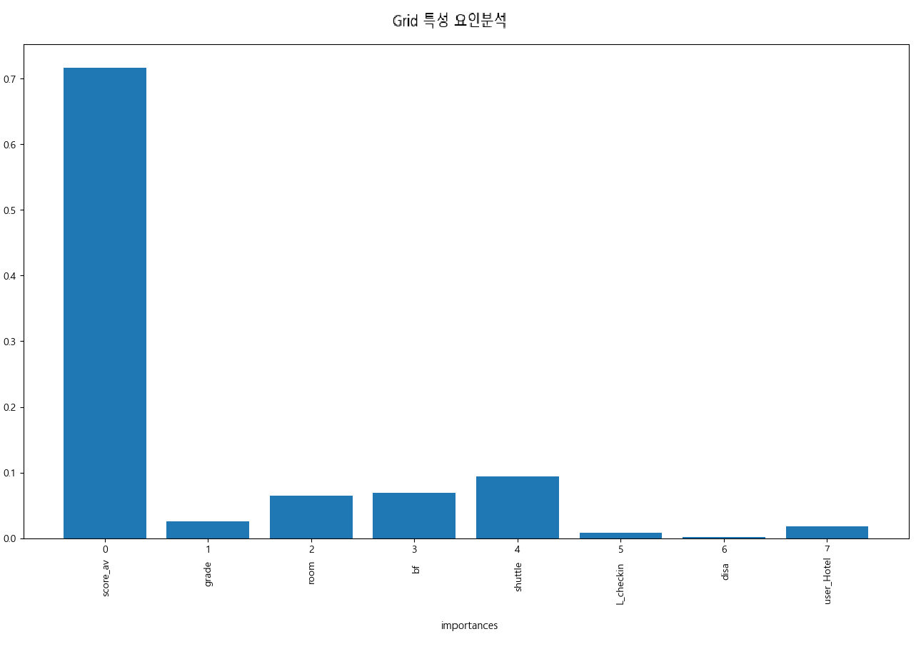
변수 특성 중요도
Grid SearchCV
score_av > shuttle > bf > room > grade > user_Hotel > L_checkin > disa

Slide 18

Regression 분석 결과
모형의 적합성 및 오차
최적 모형 및 조건
R-quared 93.2%
MSE 0.96
MAE 0.87

Slide 19
비정형데이터분석
한글텍스트 데이터구성
Word Claud
모델 학습 결과
평점 예측
모델별 평점 비교

Slide 20
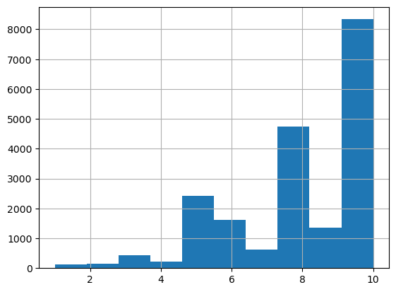
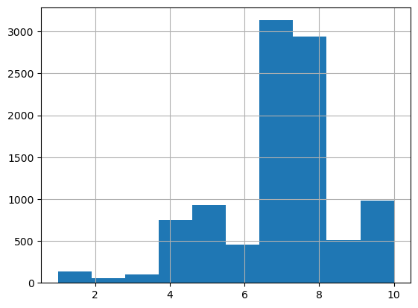
Review데이터 구성
 | Train | test
리뷰 수 | 20000 개 | 10000 개
평점 분포

Slide 21
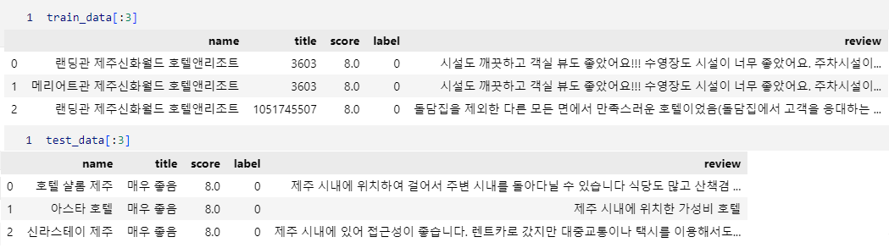
Train / Test Review

Slide 22

Hotel Review Word claud

Slide 23
형태소 분석 및 불용어 선정
형태소
불용어
불용어
'시설', '깨끗하다', '객실', '뷰', '좋다', '수영장', '시설', '너무', '좋다', '주차', '시설', '너무', '좋다', '또', '오다', '싶다', '애', '방학', '을', '맞이', '오다', '담', '또', '오다', '싶다'], ['돌담', '집', '을', '제외', '다른', '모든', '면', '에서', '만족스럽다', '이다', '돌담', '집', '에서', '고객', '을', '응대', '방법', '일반', '여관', '이하', '수준', '이다'], ['아침식사', '직원', '분들', '친절하다']
','제주', '제주도', '호텔', '리뷰', '숙소', '여행', '트립＇'의','가','이','은','들','는','좀','잘','걍','과','도','를','으로','자','에','와','한','하다

Slide 24
모델 학습 결과 (Keras Sequential)
모 델 | Activation | Optimizer | 모델 loss | 모델 Acurracy | 평가 Acurracy
RNN | Sigmoid | RMSProp | 0.34 | 84.13% | 49.97%
CNN | Relu | Adam | 0.26 | 87.84% | 49.84%
CNN | Softmax | Adam | 0.51 | 74.97% | 48.96%

Slide 25
Review 평점 예측
평점 | 구분
0 | 매우 부정
1
2 | 부정
3
4
5 | 보통
6
7 | 긍정
8
9
10 | 매우 긍정

Slide 26



모델별 평점 예측 비교 (평점 상이)
모 델 | Review | 평점
RNN (Sigmoid) |  | 5
CNN(Relu) |  | 0
CNN (Softmax |  | 2

Slide 27
Web Service
Flask 활용 웹서비스

Slide 28
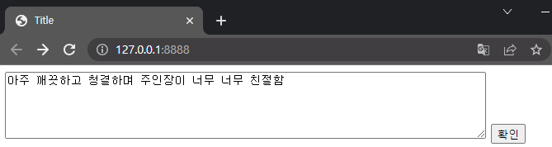
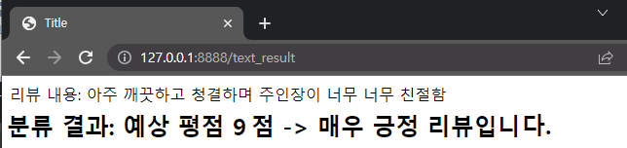
Flask 활용 웹서비스
Input
Output

Slide 29
마무리
결론
개선점과 향후 계획

Slide 30
결론
★호텔 리뷰 평점은 호텔 등급과 양의 상관 관계가 있으며, Coef 0.14 영향을 보임.
★ 회귀 분석 -> R-squared 93.2% , MSE 0.96, MAE 0.87 으로 적합성과 오차 적정함
★ 한글 Text 모형 학습 결과 모델 성능 평가 정확도 88.54% 이나,
★ 예측평가 정확도는 50.81% 로 예측 적중 정확도 낮음
★ 평점 예측 모형 채택 -> CNN / Relu(activation) / Adam(optimizer)

Slide 31
개선점 및 향후 계획
★ Data 웹 Crawling 제한 요인과 시간 제약 등으로 모델 개발 및 학습에서 미진 함. ★ 주제 선택 시 호텔 Review 수량 편차 감안 치 못해 적은 Data 사용으로 분석 효과 떨어짐.
★ Text 분석 모델 성능 적합도 대비 예측 정확도 49% 밖에 안되어 예측 오류 발생함.
★ 예측 모델 학습 개선을 위해 최적의 모형 선택 및 다양한 파라미터 적용 시도가 요구됨. ★ 단순 웹서비스 보다 호텔 등급 등 다양한 변수를 반영시킨 종합적인 서비스로 개선해야함. ★ 향후 정형 데이터와 비정형 데이터 Text를 융합하여 개선된 모형으로 분석 코자 함.

Slide 32
Thank you
감사합니다.

